Slide 1
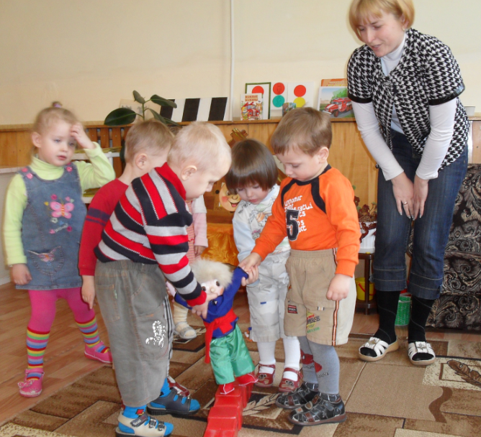
Посмотрите на жизнь вы глазами детей,
Сколько радостей, сколько открытий.
Шаг за шагом
С ребёнком смелей
Вы по этой планете идите.
Расскажите о звёздах, о синих морях,
Вместе пойте, творите, мечтайте.
Как прекрасная фея,
В чистых, юных сердцах
Огоньки доброты зажигайте.
Т. Шикалова
ГЛАВНЫМ ДЛЯ ДЕТЕЙ МЛАДШЕГО ДОШКОЛЬНОГО ВОЗРАСТА ЯВЛЯЕТСЯ:

Slide 2
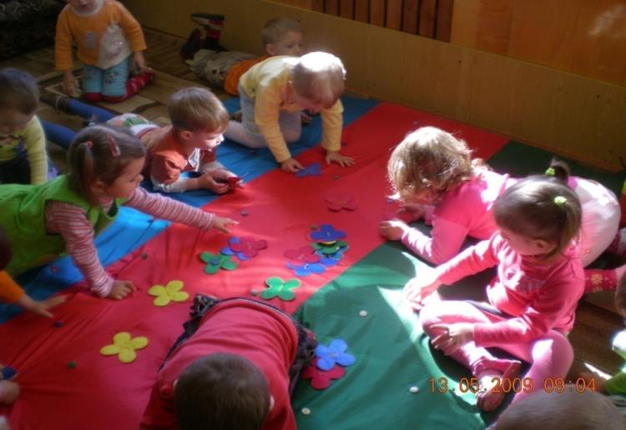
СЕНСОРНОЕ ВОСПИТАНИЕ
КОТОРОЕ ЛУЧШЕ ВСЕГО
РАЗВИВАЕТСЯ У ДЕТЕЙ
ВО ВРЕМЯ ИГРЫ

Slide 3
ВЕДЬ ИГРА СТИХИЯ ДЕТЕЙ
ИГРАЯ РЕБЕНОК УЧИТСЯ ОСЯЗАНИЮ, ВОСПРИЯТИЮ И УСВАИВАЕТ
ВСЕ СЕНСОРНЫЕ ЭТАЛОНЫ

Slide 4
ИГРАЯ РЕБЕНОК ПОЗНАЁТ МИР
А ВОСПИТАТЕЛЬ РЕШАЕТ ЦЕЛИ И ЗАДАЧИ ПО СЕНСОРНОМУ ВОСПИТАНИЮ ДЕТЕЙ, А ИМЕННО

Slide 5
Расширение представлений детей о цвете, форме, величине предметов, успешная реализация воспитательно-образовательной программы, направленной на познавательное развитие детей, формирование у них первичных представлений об окружающем мире, развитие внимание, воображение.

Slide 6
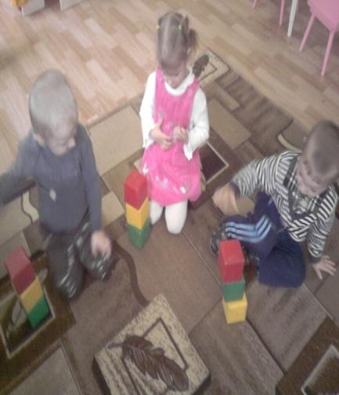
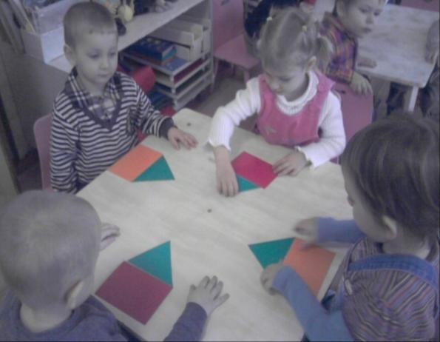
Учимся конструировать

Slide 7
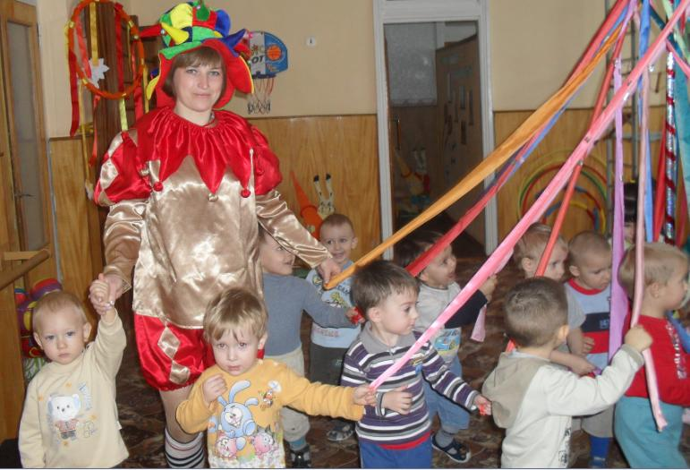
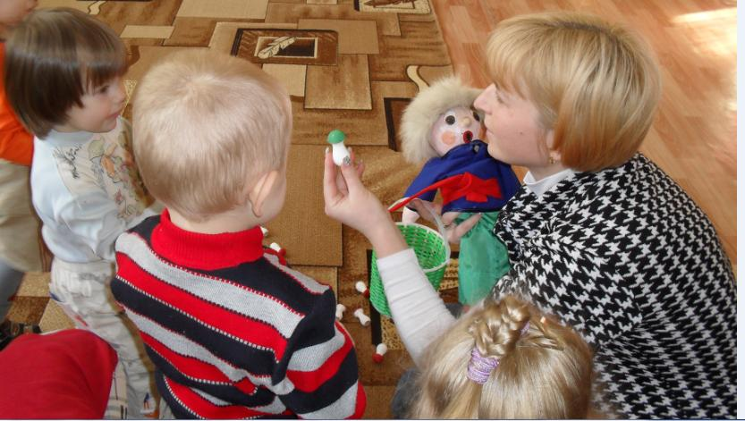
Стараюсь делать каждый день их
маленьким праздником

Slide 8
знания, получаемые во время игры, помогают детям и в жизни
МЫ СЕЙЧАС ИГРАЕМ, НО ЗАТО СКОРО МЫ СМОЖЕМ САМИ ЗАВЯЗЫВАТЬ ШНУРОЧКИ НА СВОИХ БАШМАЧКАХ!»

Slide 9
ОСЯЗАНИЕ И ВОСПРИЯТИЕ РАЗВИВАЕТСЯ У ДЕТЕЙ С ПОМОЩЬЮ ЗНАКОМЫХ ПРЕДМЕТОВ
ВОТ ТАКОЙ ЗОНТИК ОЧЕНЬ ПОНРАВИЛСЯ ДЕТЯМ

Slide 10
ОН ВЫЗВАЛ У НИХ ЖИВОЙ ИНТЕРЕС
А КОГДА РЕБЕНКУ ИНТЕРЕСНО, ОБУЧЕНИЕ ПРОХОДИТ БОЛЕЕ УСПЕШНО И РЕЗУЛЬТАТИВНО

Slide 11
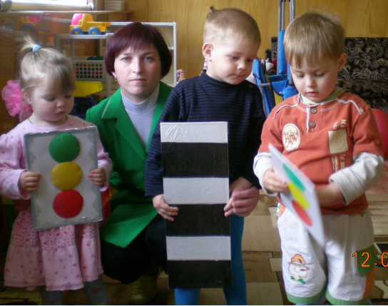
МЫ ДАЖЕ ИЗУЧАЕМ ПРАВИЛА ДОРОЖНОГО ДВИЖЕНИЯ
ОНИ НАМ В ЖИЗНИ ПРИГОДЯТСЯ

Slide 12
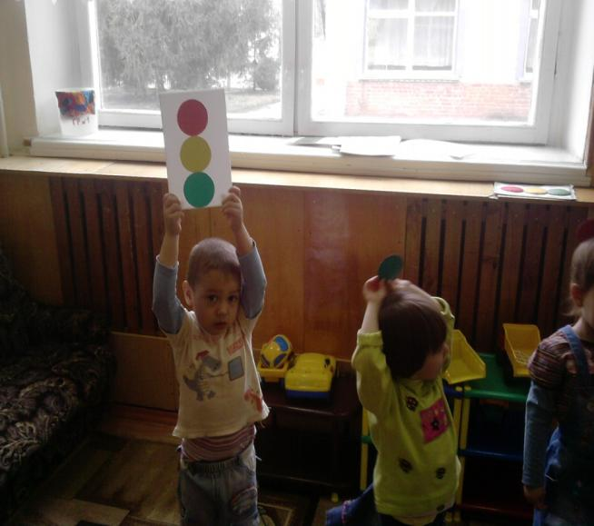
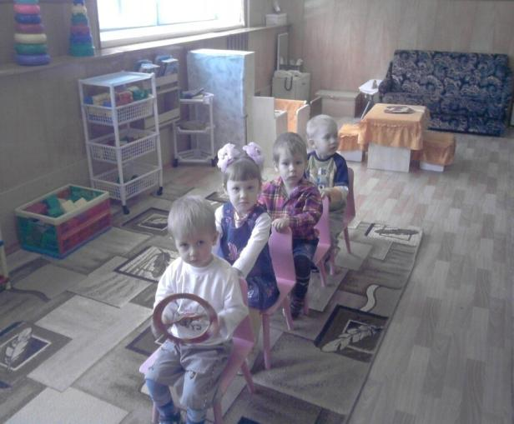
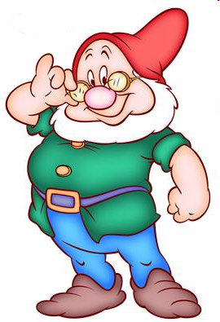
У человечков важная
И сложная работа-
Неосторожным гражданам
Мигнуть у перехода!

Slide 13
МАНИПУЛЯЦИЯ С ПРЕДМЕТАМИ РАЗЛИЧНОЙ ФОРМЫ И СТРУКТУРЫ ПОЛЕЗНА ДЛЯ ДЕТСКОЙ РУКИ
ОНА РАЗВИВАЕТ МЕЛКУЮ МОТОРИКУ ДЕТЕЙ И ПОЛОЖИТЕЛЬНО ВЛИЯЕТ НА ИХ РЕЧЬ

Slide 14
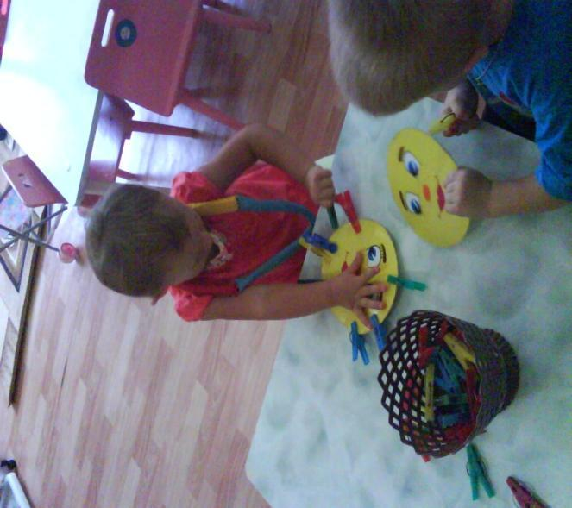
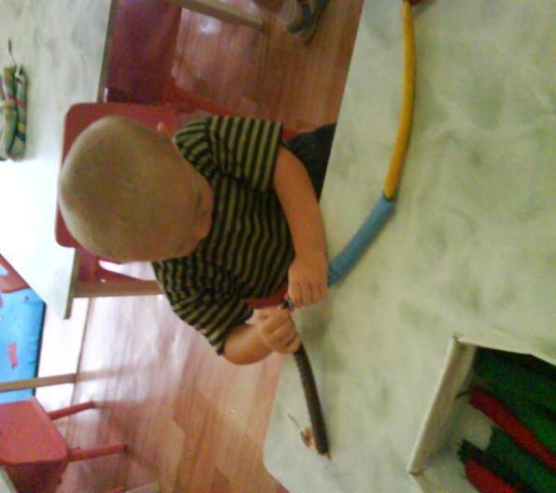

Slide 15
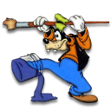
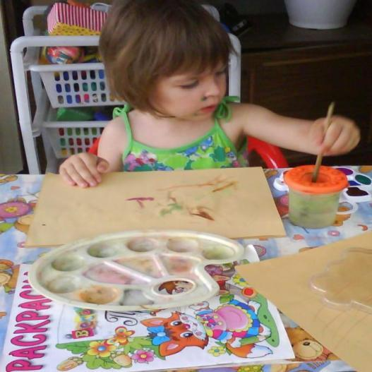
РИСОВАНИЕ ТАК ЖЕ НЕОТЪЕМЛЕМЫЙ ЭЛЕМЕНТ СЕНСОРНОГО ВОСПИТАНИЯ
ВЕДЬ ОНО, КАК И ИГРА, ОЧЕНЬ НРАВИТСЯ МАЛЫШАМ

Slide 16
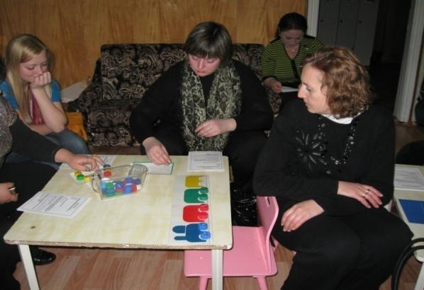
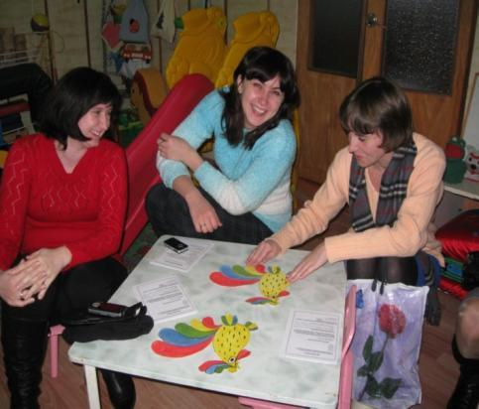
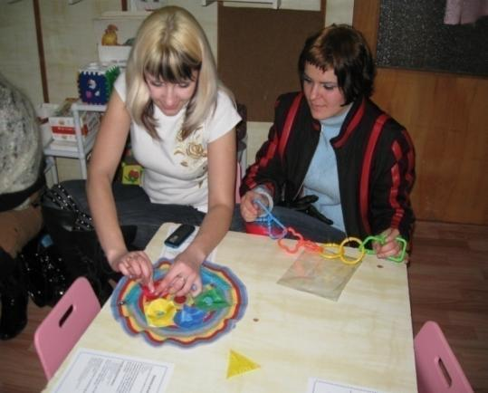
Во всём этом меня поддерживают и помогают мне родители

Slide 17
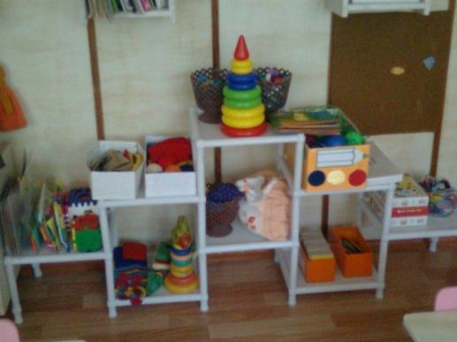
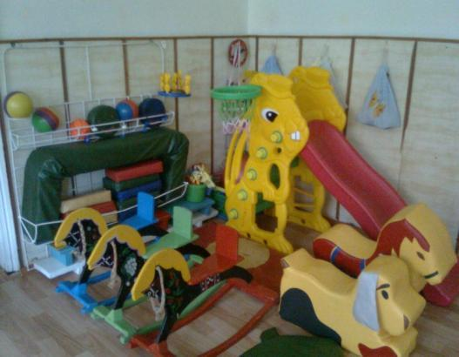
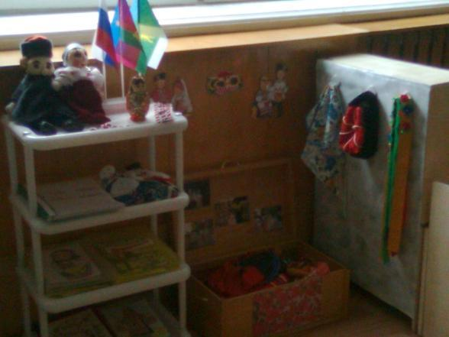
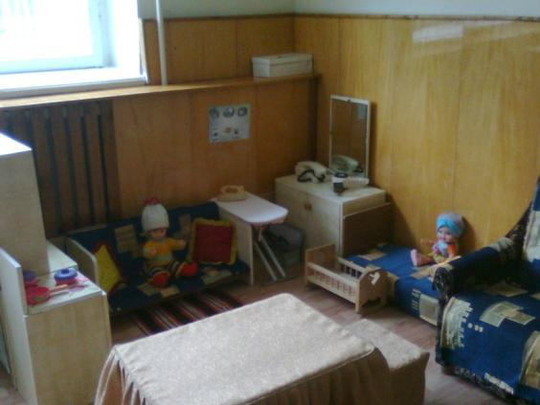
Развивающая среда по сенсорному развитию

